Slide 1
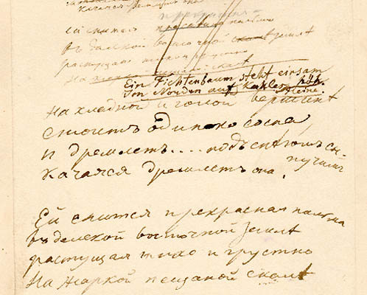
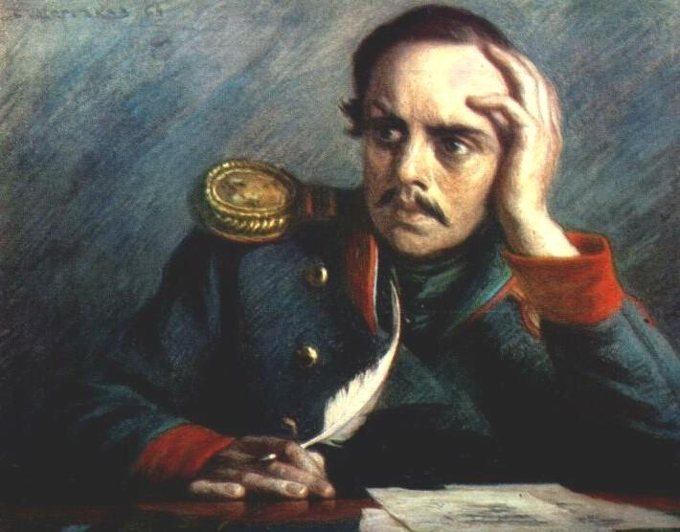
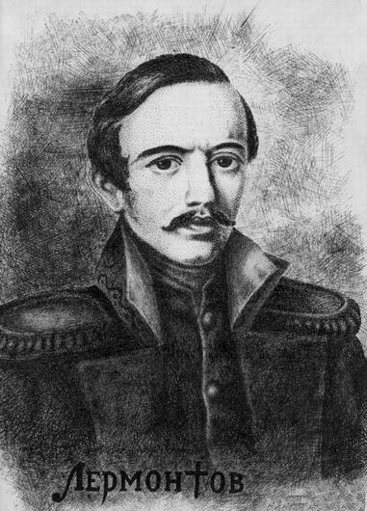
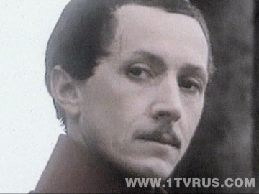
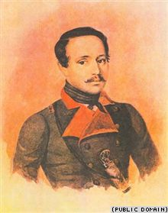
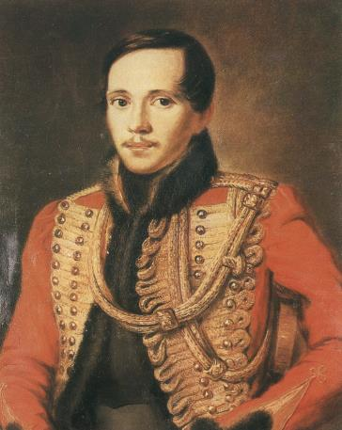
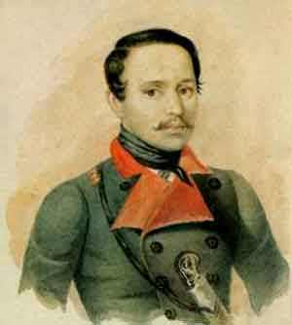
Жизнь и судьба Лермонтова

Slide 2
Цели урока:
Изучение биографии поэта;
Обучение работе с учебником;
Основные периоды творчества;
В чем сходство и различие в судьбе и творчестве двух великих поэтов;
Расширение и углубление знаний учащихся о жизни и
творчестве поэтов;
Совершенствование навыков рассказа
«о поэте и о себе».

Slide 3
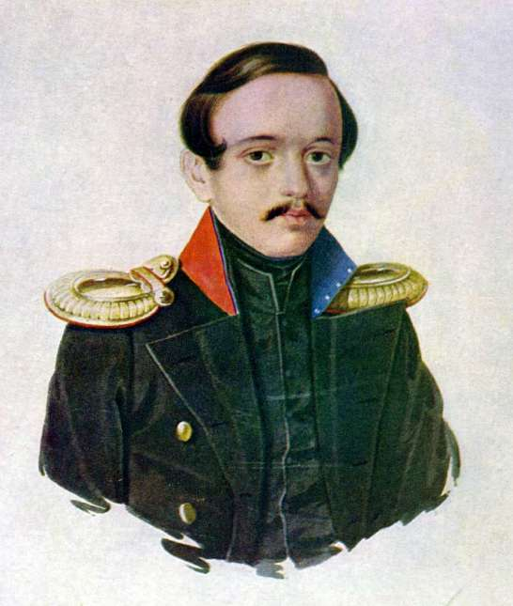
Ничто не может с большей наглядностью свидетельствовать о перемене, произошедшей в умах с 1825 года, чем сравнение Пушкина с Лермонтовым.
Герцен

Slide 4
“Нет двух поэтов столь существенно различных, -
писал В. Г. Белинский, - как Пушкин и Лермонтов.
Пушкин – поэт внутреннего чувства души; Лермонтов – поэт беспощадной мсли, истины. Пафос Пушкина заключается в сфере самого искусства как искусства; пафос поэзии Лермонтова заключается в нравственных вопросах о судьбе и праывах человеческой личности”
В. Г. Белинский

Slide 5
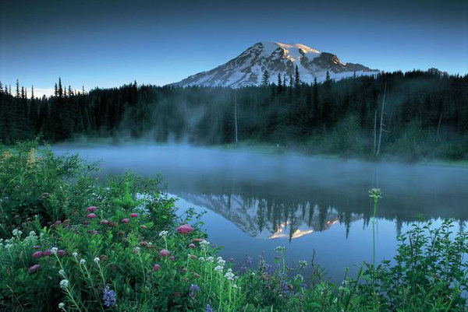
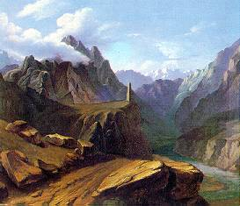
Вступление:
Лермонтов был небольшого роста. Но очень сильным и ловким. Среди темных волос надо лбом выделялась белокурая прядь. Взгляд его больших темных глаз приводил в смущение того, на кого он долго смотрел.
Каждый раз вспоминая великого бессмертного поэта Михаила Юрьевича Лермонтова сразу окутываешься романтикой и насыщаешься добрыми и ласковыми чувствами, грёзами. Лермонтов прекрасен, как талантливый Писатель и Художник. Каждый его звук, каждый мазок на холсте это море приходящего вдохновения и красоты.

Slide 6
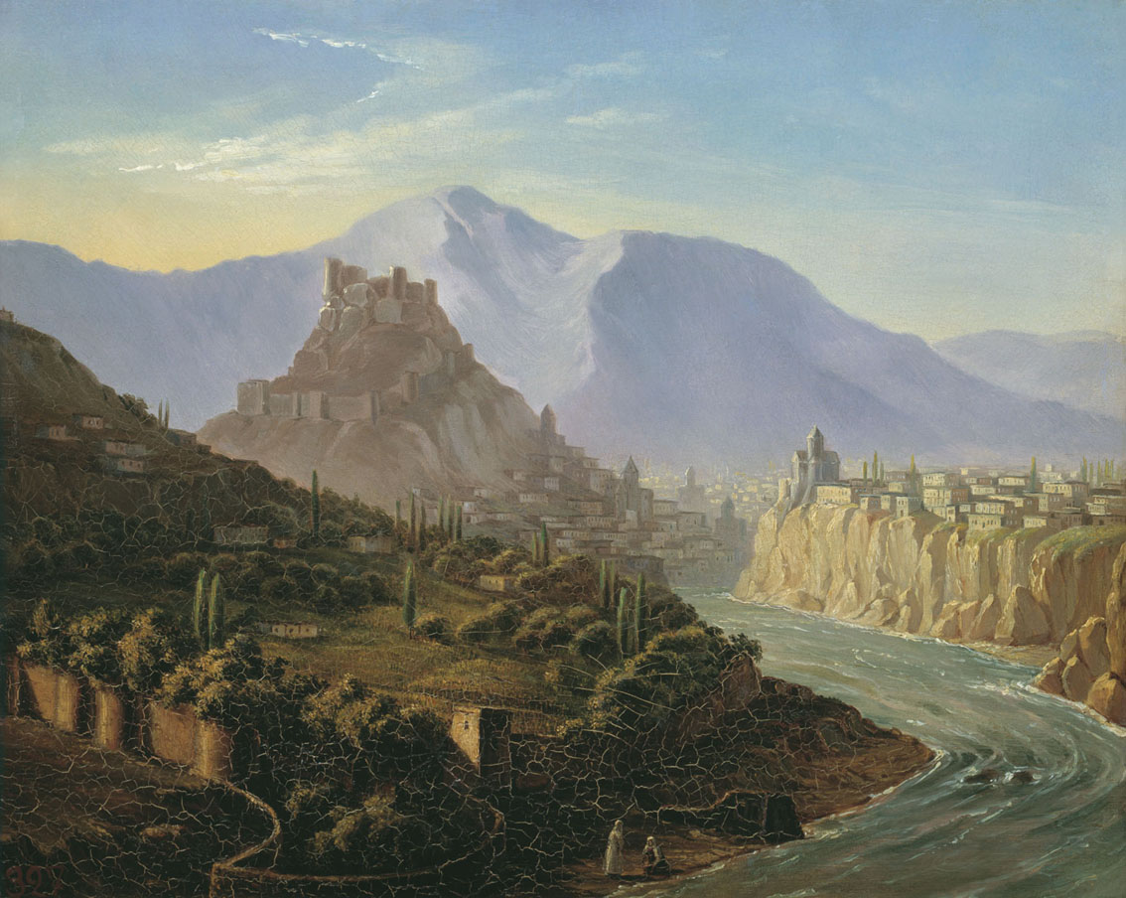
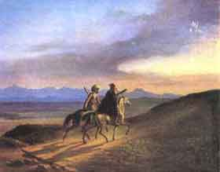
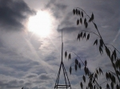
2. Пролог…
Шел 1814 год, Русские войска возвращались из-за границы и вступали в опаленную пожаром Москву. Она, ликуя, встречала победителей. В маленьком домике у Красных Ворот, а в ночь на 3 октября 1814 года, в семье отставного капитана Юрия Лермонтова родился сын Михаил.
Невеселым было детство этого мальчика. Его мать, Марья Михайловна, урожденная Арсеньева, принадлежала к богатой и знатной семье. Отец Лермонтова был небогат и незнатен. Брак был, по тогдашним понятиям, неравным. Бабушка Лермонтова по материнской линии Елизавета Арсеньева нежно полюбила внука, но терпеть не могла отца его. На этой почве начались семейные распри. .

Slide 7
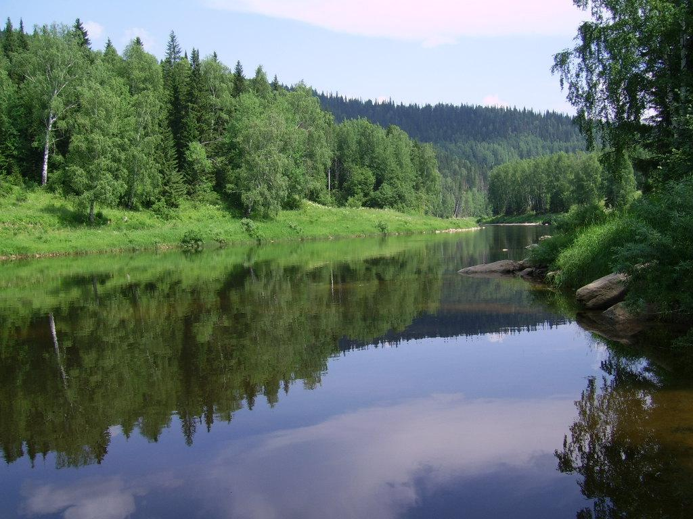
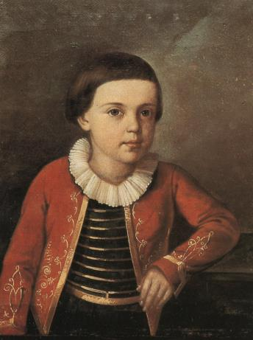
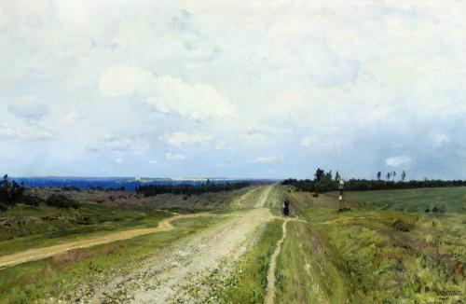
3.Детство
Лермонтову не исполнилось и года, когда его перевезли из Москвы в Тарханы - в имение его бабушки. Здесь и прошло детство будущего поэта. Тарханы обогатили Лермонтова впечатлениями, которые оказались важными для воспитания его характера и для его мировоззрения. Здесь он познал неброскую красоту среднерусской природы, приобщился к поэзии деревенского быта. Услышал и полюбил народные песни и предания о волжских разбойниках, а также о Стеньке Разине и Пугачеве.

Slide 8
Герб рода Лермонтовых
Русская ветвь рода Лермонтовых ведёт своё начало от Георга Лермонта, выходца из Шотландии, взятого в плен при осаде крепости Белой и в 1613г. уже числившегося на «Государевой службе», владевшего поместьями в Галичском уезде (нынче Костромской губернии).

Slide 9
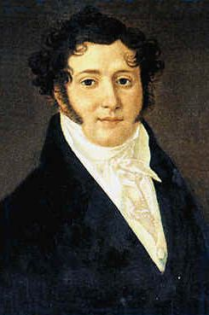
Отец Лермонтова-
Юрий Петрович, был пехотный капитан в отставке. По словам близко знавших его людей, это был замечательный красавец, с доброй и отзывчивой душой, но крайне легкомысленный и несдержанный. Поместье его находилось по соседству с имением, принадлежавшим Елизавете Алексеевне Арсеньевой, урождённой Столыпиной.

Slide 10
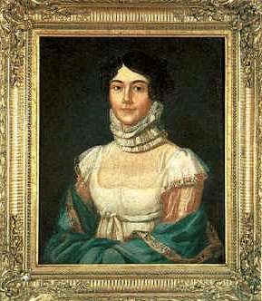
Мария Михайловна
Красота и столичный лоск Юрия Петровича пленили единственную дочь Арсеньевой, нервную и романтически-настроенную Марию. Несмотря на протесты своей гордой матери, она вскоре стала женой небогатого «армейского офицера». Семейное счастье продолжалось недолго. Постоянно болея, мать Лермонтова умерла весною 1817г., оставив в воспоминаниях сына много смутных, но дорогих ему образов.

Slide 11
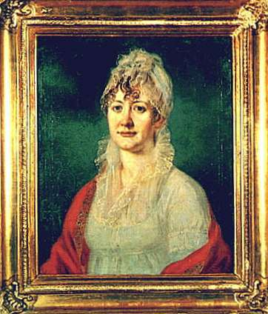
Бабушка Лермонтова-
Елизавета Алексеевна Арсеньева, перенесла на внука всю свою любовь к умершей дочери и страстно к нему привязалась, но тем хуже стала относиться к зятю. Распри между ними приняли такой обострённый характер, что уже на 9-й день после смерти жены вынужден был покинуть сына. Он лишь изредка появлялся в доме Арсеньевой, каждый раз пугая своим намерением забрать сына. До самой смерти его длилась эта взаимная вражда, и ребёнку она причинила очень много страданий.

Slide 12
Арсеньева переехала вместе с внуком в имение «Тарханы», Пензенской губернии. Это село раньше называлось Никольским, его жители занимались не только земледелием ,но и продажей шкурок домашних животных. Таких скупщиков называли «ТАРХАНАМИ» . Здесь и прошло детство поэта.
Имение «Тарханы»

Slide 13
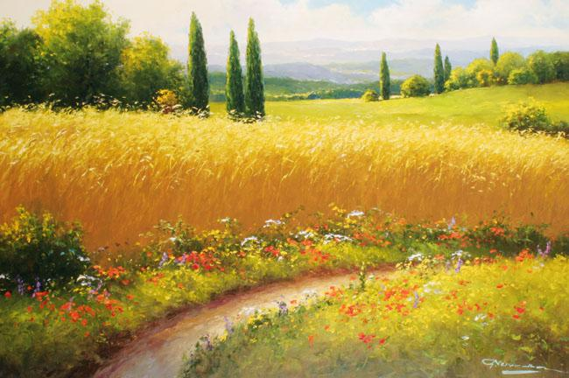
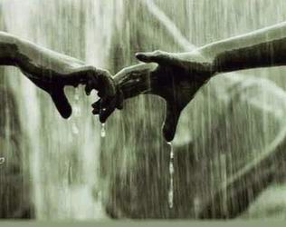
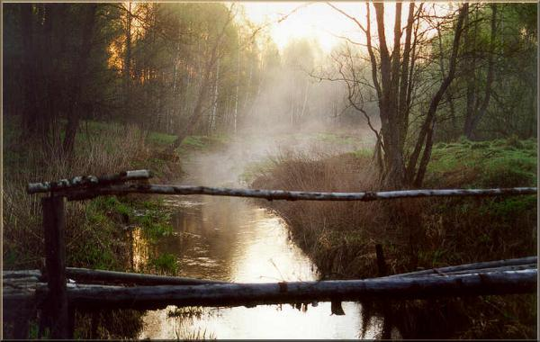
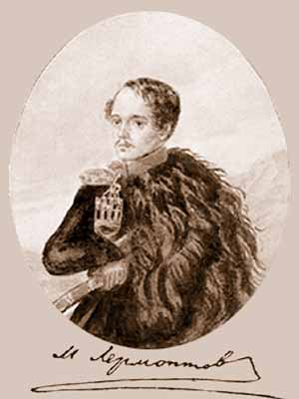
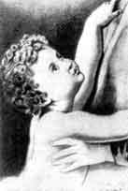
4.Разлука за разлукой
В 1817 году умерла мать Лермонтова. Смутно помнил Лермонтов ласковые руки и слабый голосок матери, напевавшей ему грустную песню. Семейные отношения с ее смертью еще более обострились. Отец должен был отказаться от сына, чтобы сохранить ему наследство: таково было требование бабушки. Лермонтов любил и бабушку и отца. Оставшись на попечении бабушки, благодарный ей за ее любовь к нему, он не мог, однако, не думать об отце. В Москве, во время учения в Университетском благородном пансионе, Лермонтов очень радовался встречам с отцом, который приезжал на считанные дни два-три раза в год. Он дарил отцу свои рисунки и стихи и доволен был, что они переходят в столь любимые руки... Е.А. Арсеньевой это не нравилось. Для Лермонтова это была драма. В 1831 году, в год смерти отца, Лермонтов писал с горечью и мукой:
Ужасная судьба отца и сына
Жить розно и в разлуке умереть....

Slide 14
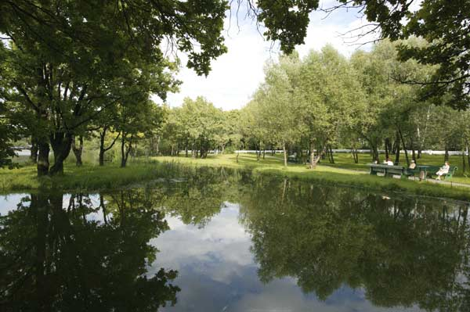
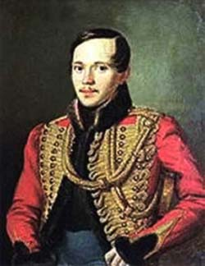
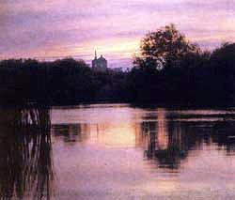
5.Обучение:
Как было принято в дворянских семьях, мальчик учился дома. С детства Лермонтов владел французским и немецким языками так же свободно, как и русским, изучал историю, географию, математику, словесность, выучился играть на скрипке и фортепьяно. Он много читал, рисовал акварелью, особенно любил лепить из крашеного воска. Однажды он вылепил целую сцену охоты на зайца, в другой раз изобразил битву Александра Македонского - там были многочисленные воины, слоны, колесницы. А зимой ребята лепили фигуры из снега. Был у мальчиков и самодельный кукольный театр.

Slide 15
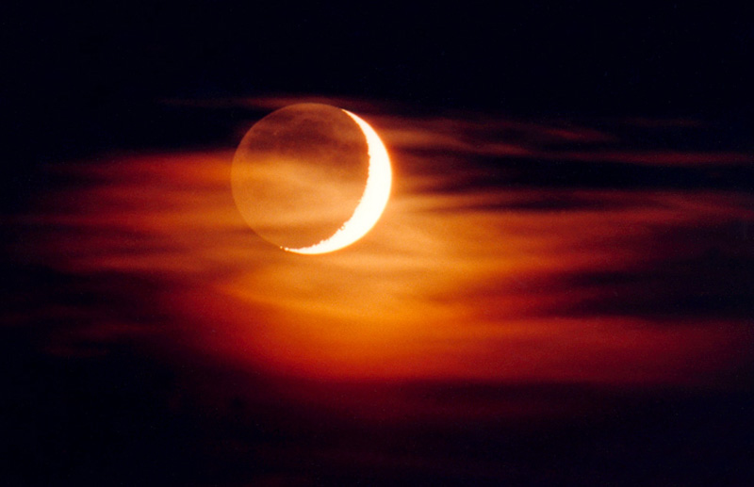
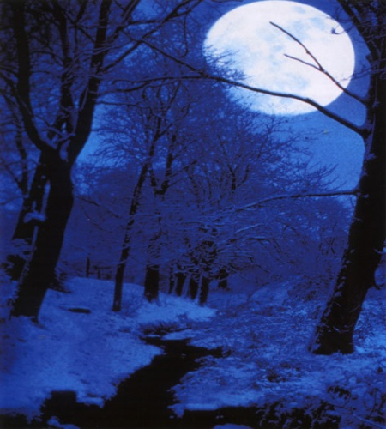
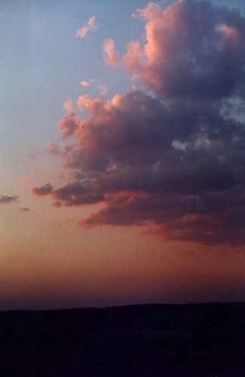
6.Романтик в душе…
Картины природы оживали в воображении маленького Лермонтова и становились волшебными. "Когда я еще мал был, я любил смотреть на луну, на разновидные облака, которые в виде рыцарей с шлемами теснились будто вокруг нее, будто рыцари, сопровождающие Армаду в замок, полные ревности и беспокойства",- писал он позднее. Уже в детстве проявились особенности таланта Лермонтова - как бы пограничного между поэзией и живописью. Его образы почти всегда зрительные. Вот как он сам говорит об этом в автобиографических заметках: "Помню облако, которое небольшое, как бы оторванный клочок черного плаща, быстро неслось по небу: это так живо передо мною, как будто вижу..."

Slide 16
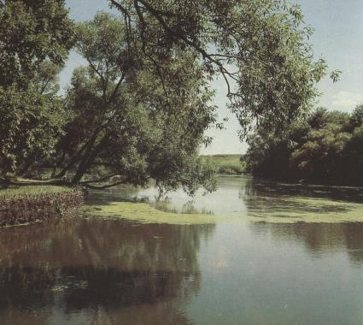
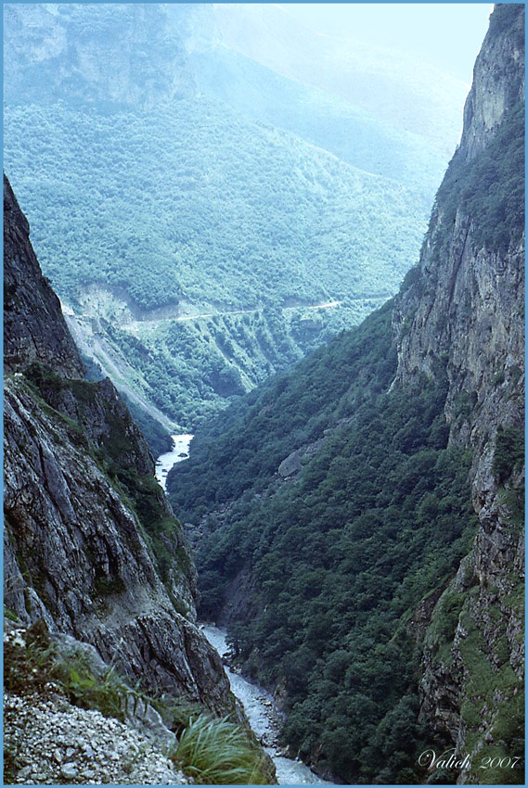
7.Лермонтов был боле зненным мальчиком
Лермонтов был довольно болезненным мальчиком и бабушка трижды возила его на Кавказ к Горячим водам. Маленький Лермонтов с нетерпением ждал этой поездки. Ожидания не обманули будущего поэта. На Горячих водах он наблюдал нравы кавказских жителей, их мужество и ловкость. В окрестностях Горячих вод Лермонтов присутствовал на празднике горцев, где слушал песни народного певца, смотрел на скачки, состязания в стрельбе. Здесь он впервые испытал чувство любви. Позднее, в 1830г., он запишет об этом в дневнике: "Кто мне поверит, что я знал уже любовь, имея десять лет от роду? Мы были большим семейством на водах Кавказских: бабушка, тетушка, кузины. К моим кузинам приходила одна дама с дочерью, девочкой лет девяти. Я ее видел там. Я не помню, хороша она была или нет. Но ее образ и теперь еще хранится в голове моей".

Slide 17
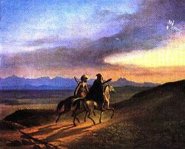
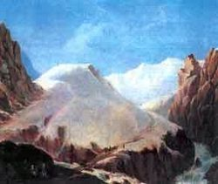
Рисунки М.Ю.Лермонтова, посвящённые Кавказу

Slide 18
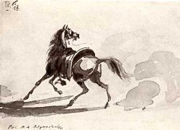
Рисунок Лермонтова М.Ю.
Он рисовал и писал картины маслом, легко решал сложные математические задачи. Был великолепно образован, начитан, слыл сильным шахматистом, владел несколькими иностранными языками.

Slide 19
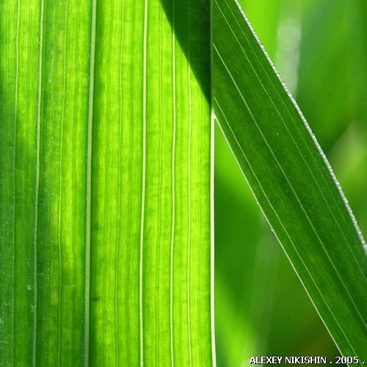
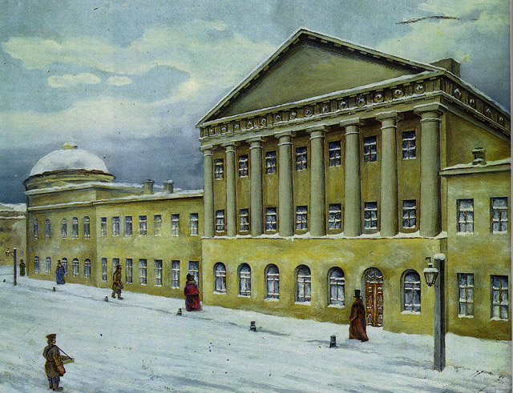
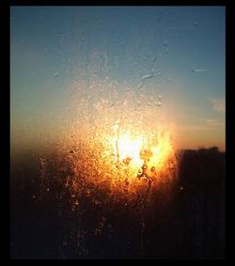
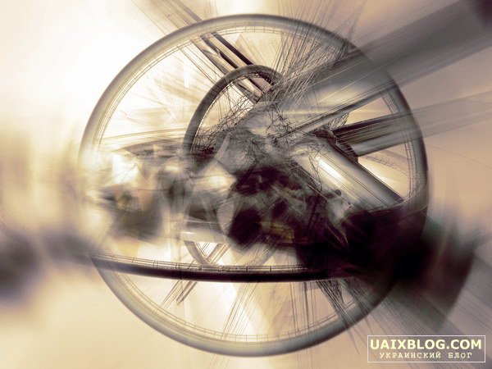
8. Университетский благородный пансион
В 1827 году бабушка повезла Мишу в Москву - она решила поместить его в Университетский благородный пансион, но прежде нанять ему учителей на год, чтобы он смог поступить сразу в четвертый класс. Почти каждую неделю бабушка устраивала детский бал. Вместе с семьей Мещериновых (соседи и дальние родственники) Лермонтов побывал в Большом театре на комической опере "Князь-невидимка". После этого затеяли у Мещериновых делать дома кукольный театр - театр марионеток. Столяру был заказан корпус театра - ящик, открытый сверху и спереди. Дети усердно обклеили его золотой бумагой. А когда принялись за кукол - тут пригодился Мишин талант. Он лепил из воска головы, руки, ноги, а все остальное делалось из всякой мишуры, бумаги, бусин, палочек, тряпок. Лермонтов же придумал несколько небольших пьес, взяв за основу "Детскую хрестоматию" Арно Беркена.

Slide 20
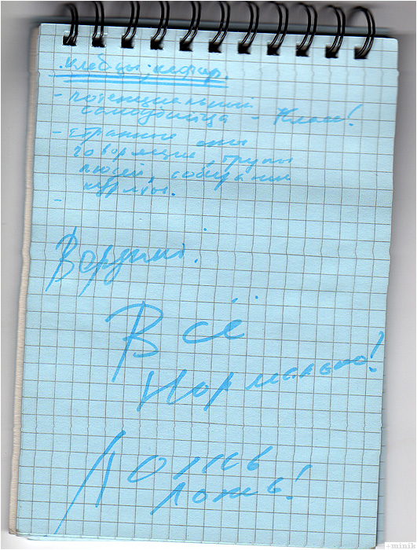
Осенью 1828 Лермонтов поступил
в четвертый класс благородного пансиона и началась уже отроческая жизнь.

